Slide 1
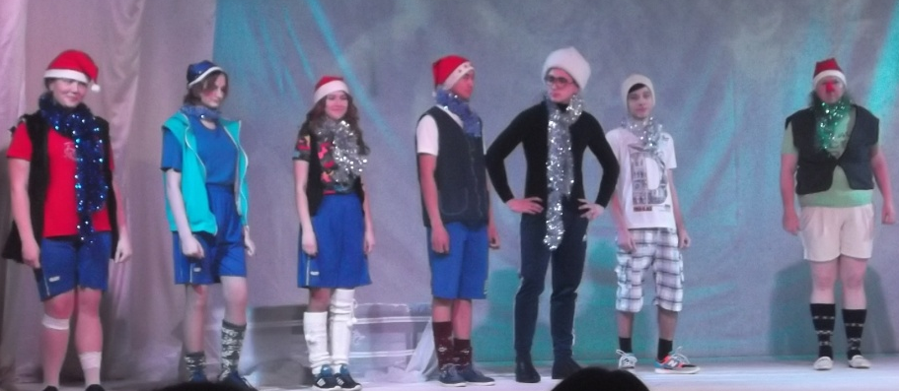
МКОУ «Мостовская СОШ»
Декабрь 2016

Slide 2
12 декабря – День Конституции РФ

Slide 3
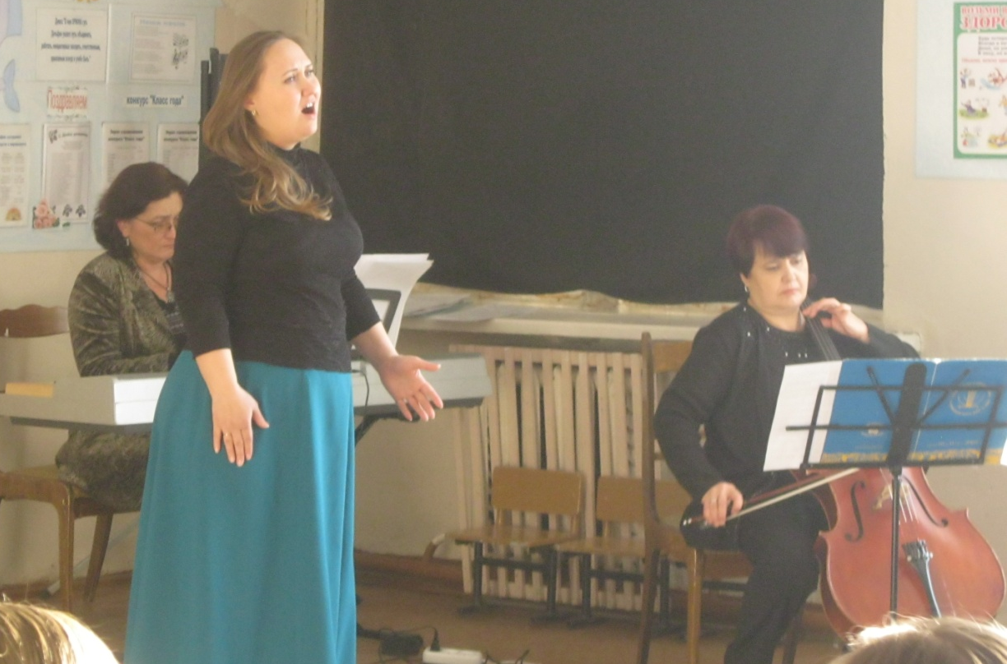
Артисты Областной Филармонии представили ребятам литературно-музыкальную программу, посвящённую творчеству М.Булгакова.

Slide 4
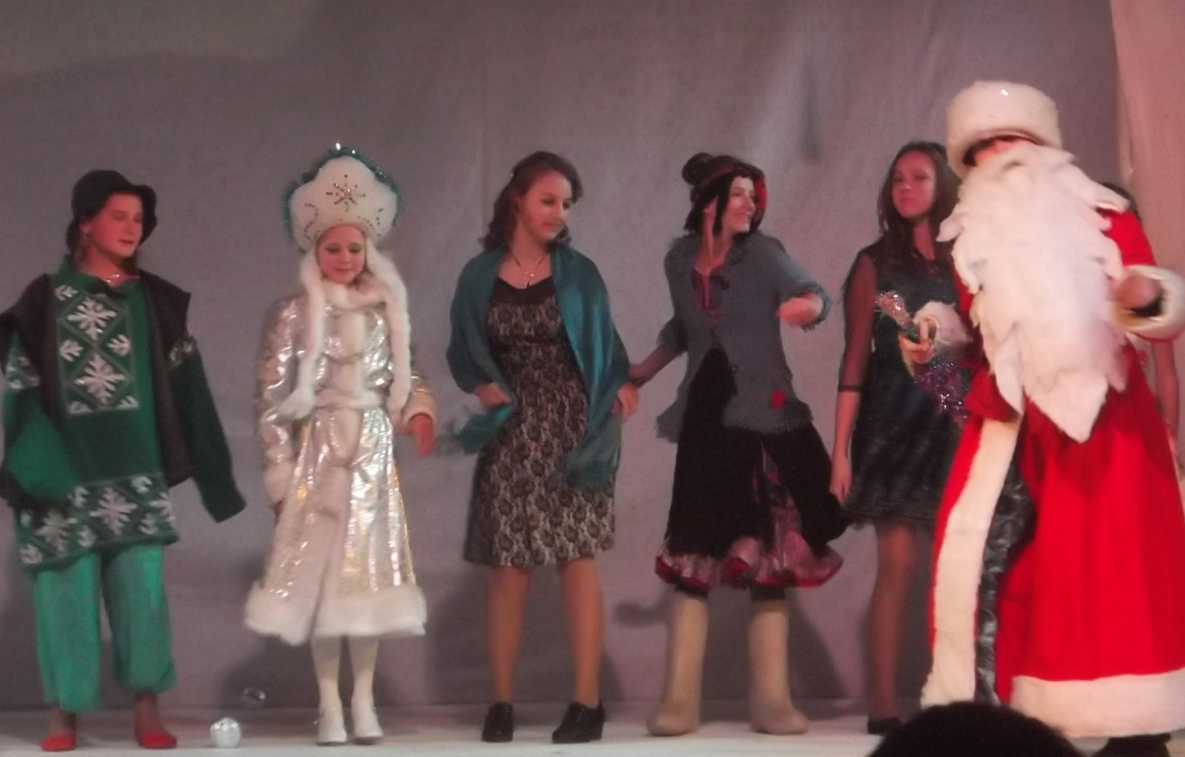
28 декабря проведены Новогодние Ёлки

